Slide 1


CONSELHO DE CONSUMIDORES DE ENERGIA DA EQUATORIAL PIAUÍ

Slide 2

CONSELHO DE CONSUMIDORES DE ENERGIA DA EQUATORIAL PIAUÍ

Slide 3
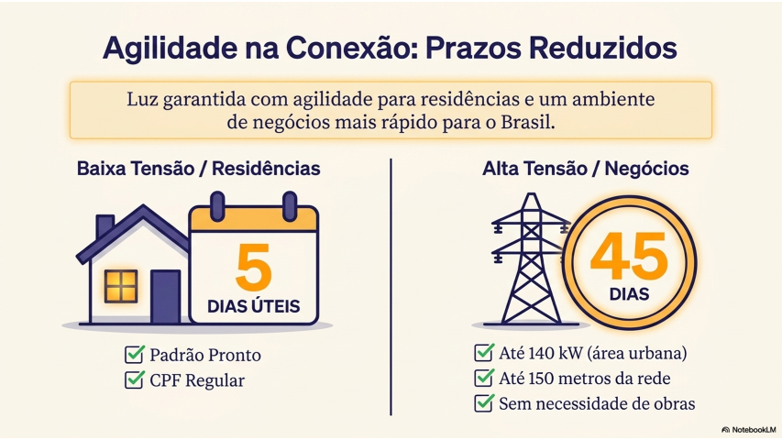
CONSELHO DE CONSUMIDORES DE ENERGIA DA EQUATORIAL PIAUÍ

Slide 4

CONSELHO DE CONSUMIDORES DE ENERGIA DA EQUATORIAL PIAUÍ

Slide 5
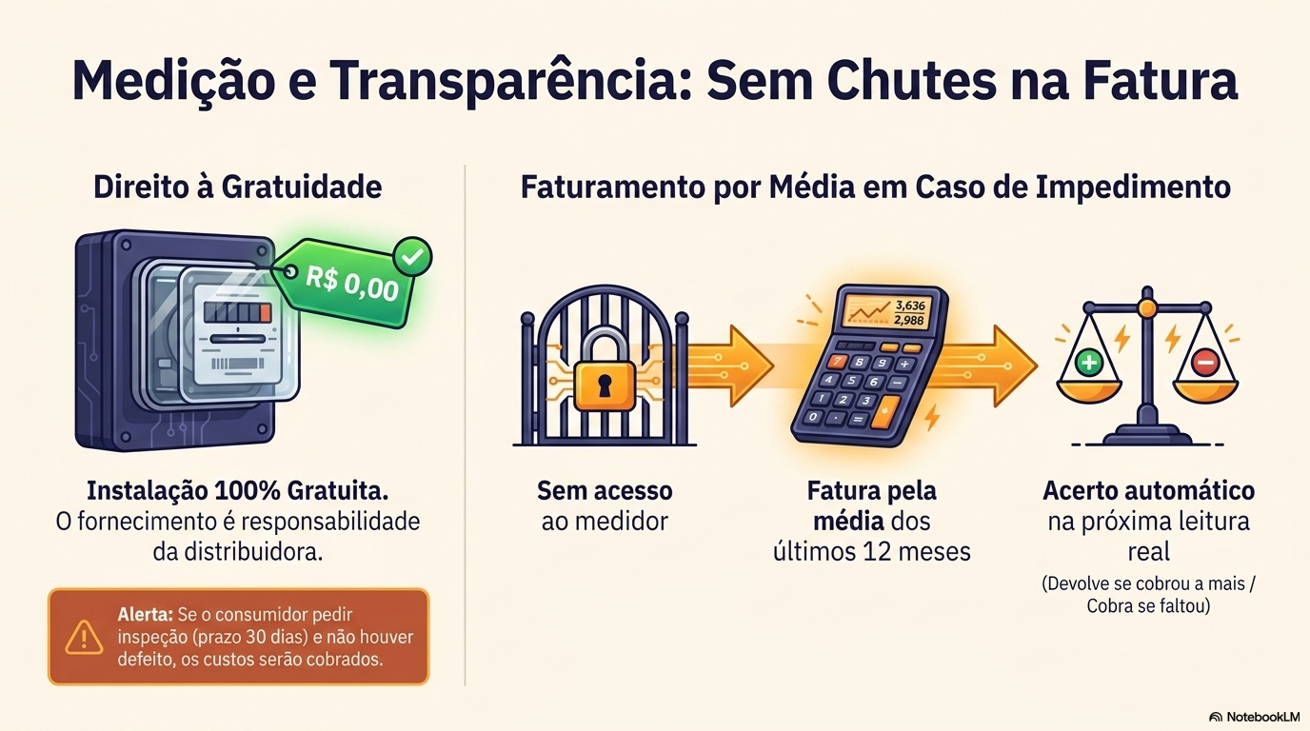
CONSELHO DE CONSUMIDORES DE ENERGIA DA EQUATORIAL PIAUÍ

Slide 6
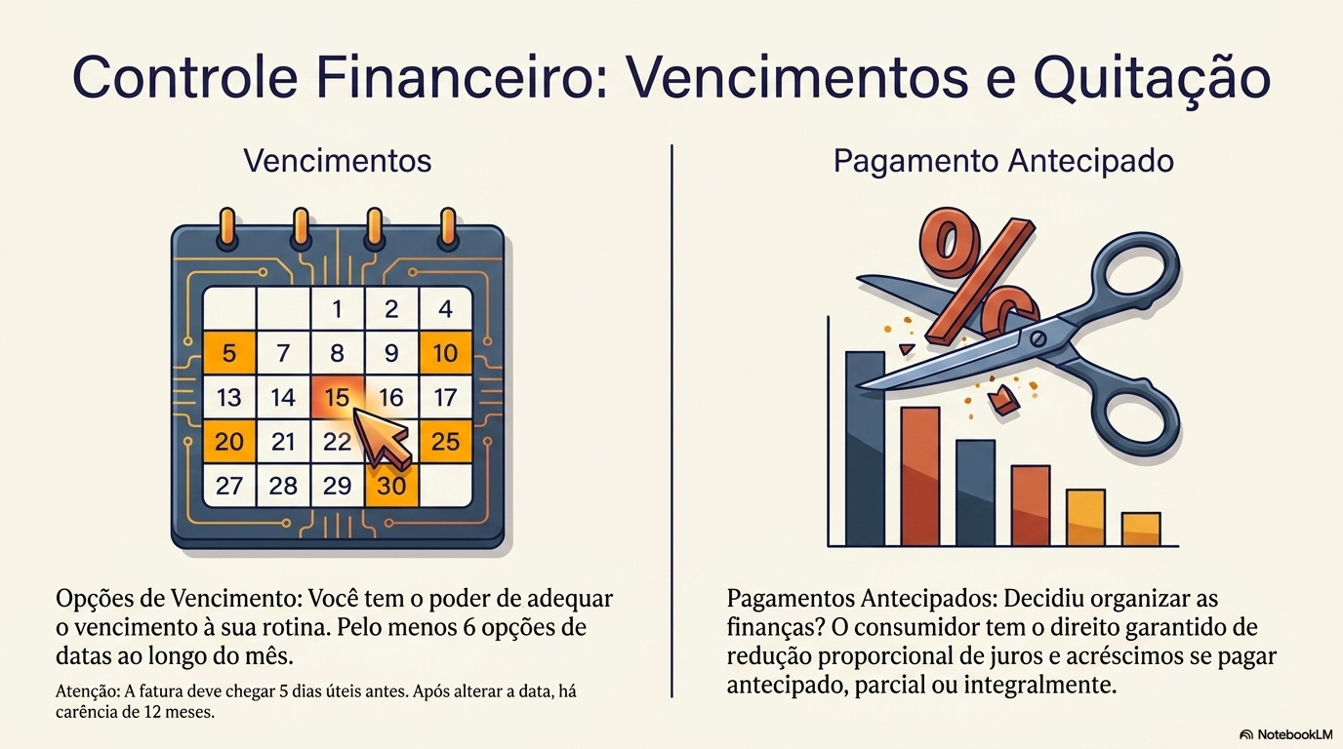
CONSELHO DE CONSUMIDORES DE ENERGIA DA EQUATORIAL PIAUÍ

Slide 7
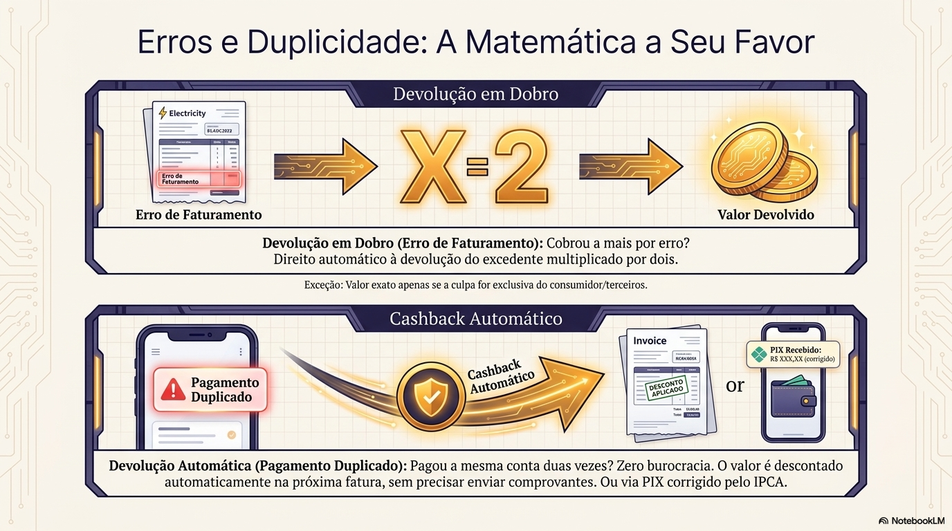
CONSELHO DE CONSUMIDORES DE ENERGIA DA EQUATORIAL PIAUÍ

Slide 8
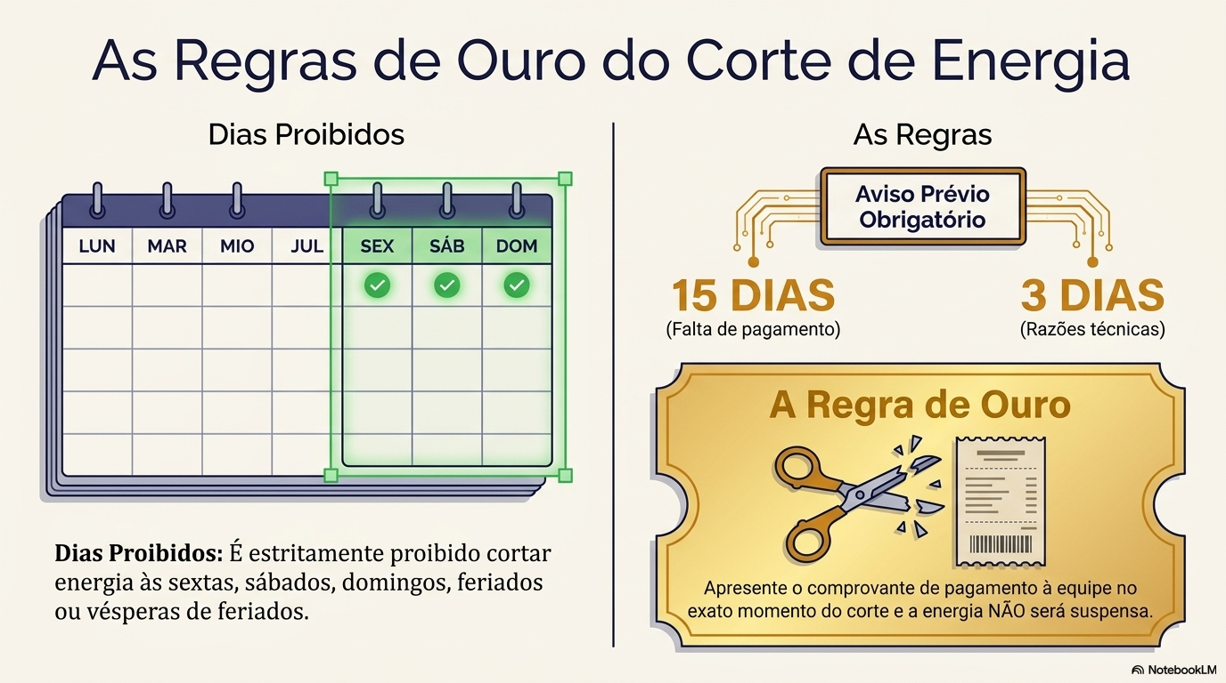
CONSELHO DE CONSUMIDORES DE ENERGIA DA EQUATORIAL PIAUÍ

Slide 9
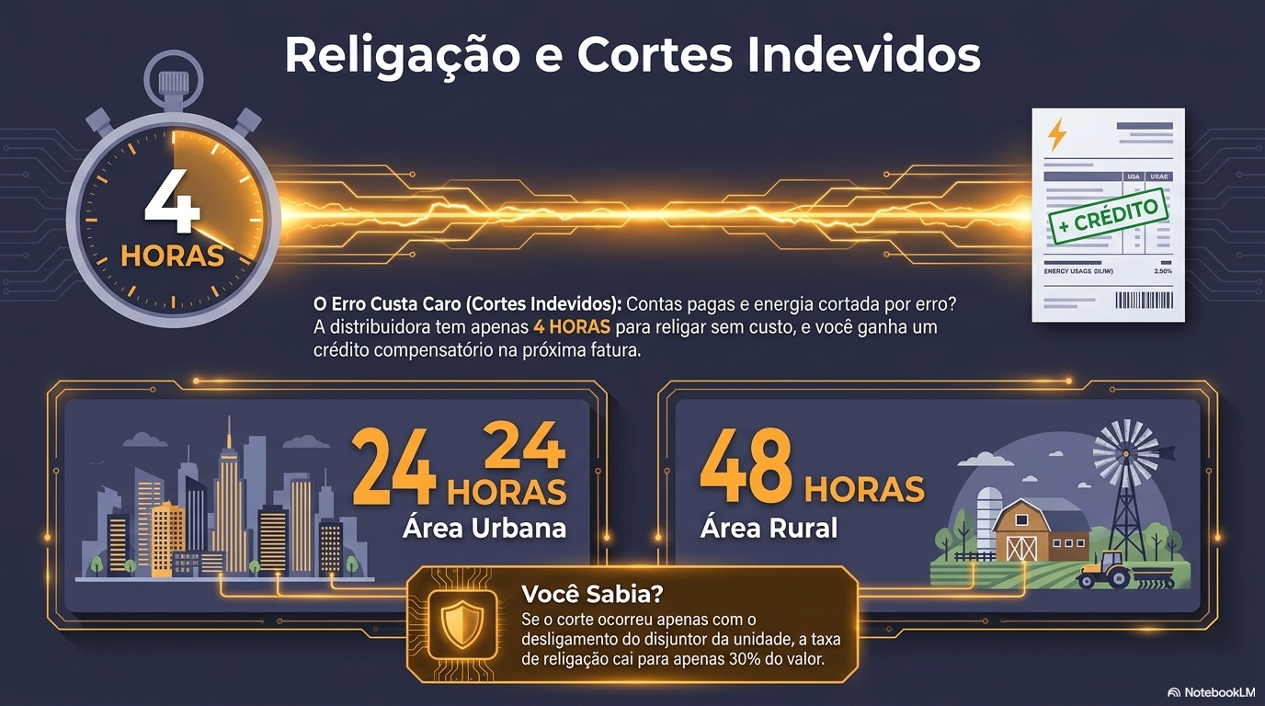
CONSELHO DE CONSUMIDORES DE ENERGIA DA EQUATORIAL PIAUÍ

Slide 10

CONSELHO DE CONSUMIDORES DE ENERGIA DA EQUATORIAL PIAUÍ

Slide 11

CONSELHO DE CONSUMIDORES DE ENERGIA DA EQUATORIAL PIAUÍ

Slide 12
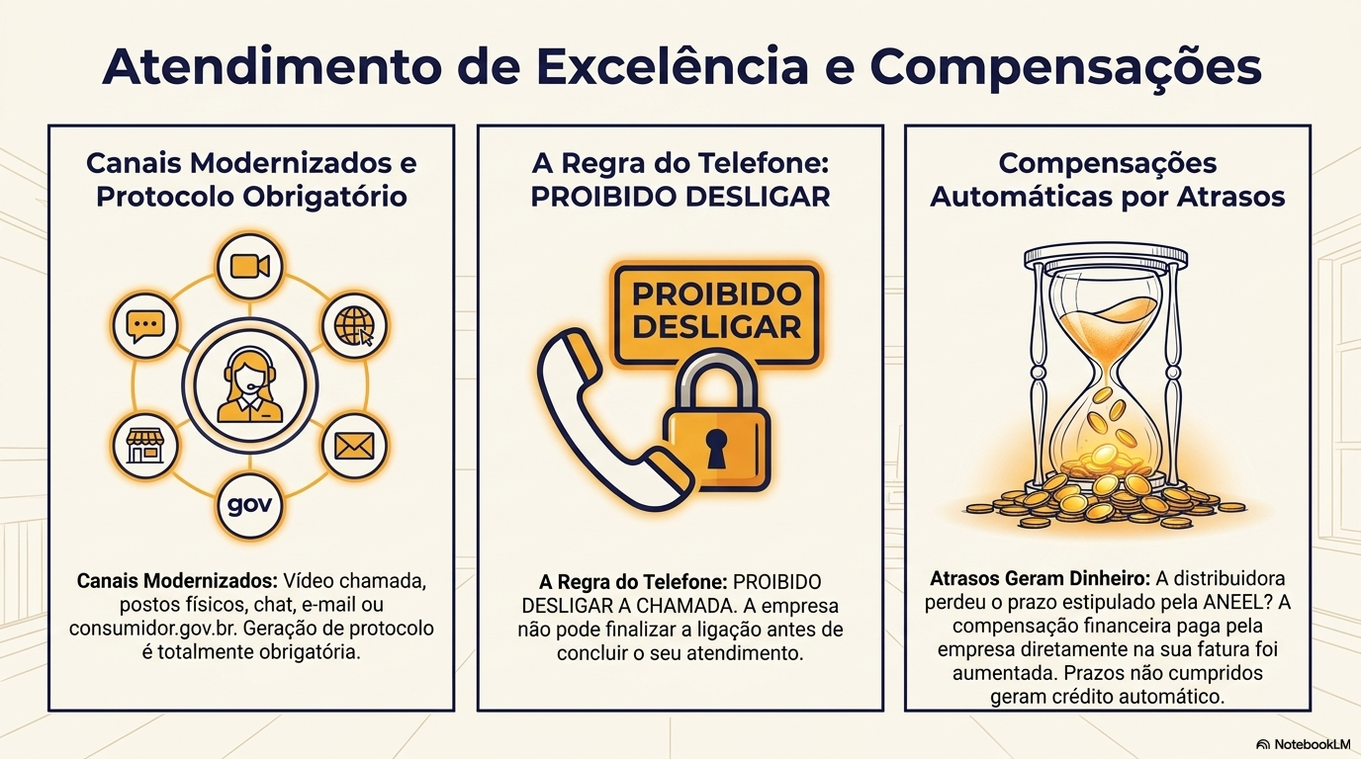
CONSELHO DE CONSUMIDORES DE ENERGIA DA EQUATORIAL PIAUÍ

Slide 13
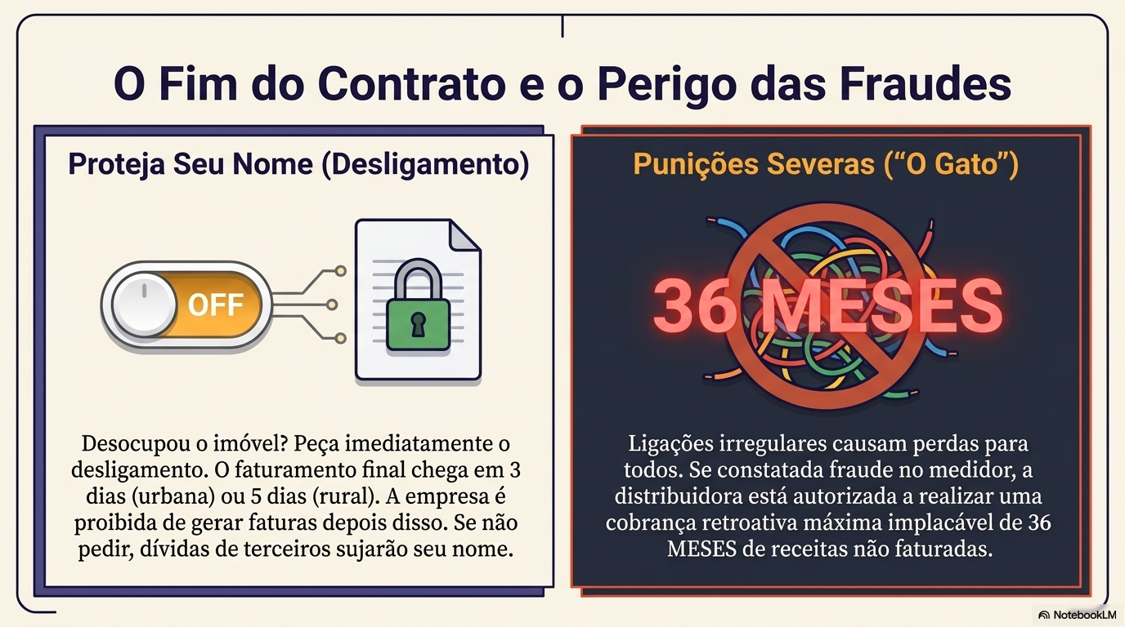
CONSELHO DE CONSUMIDORES DE ENERGIA DA EQUATORIAL PIAUÍ

Slide 14
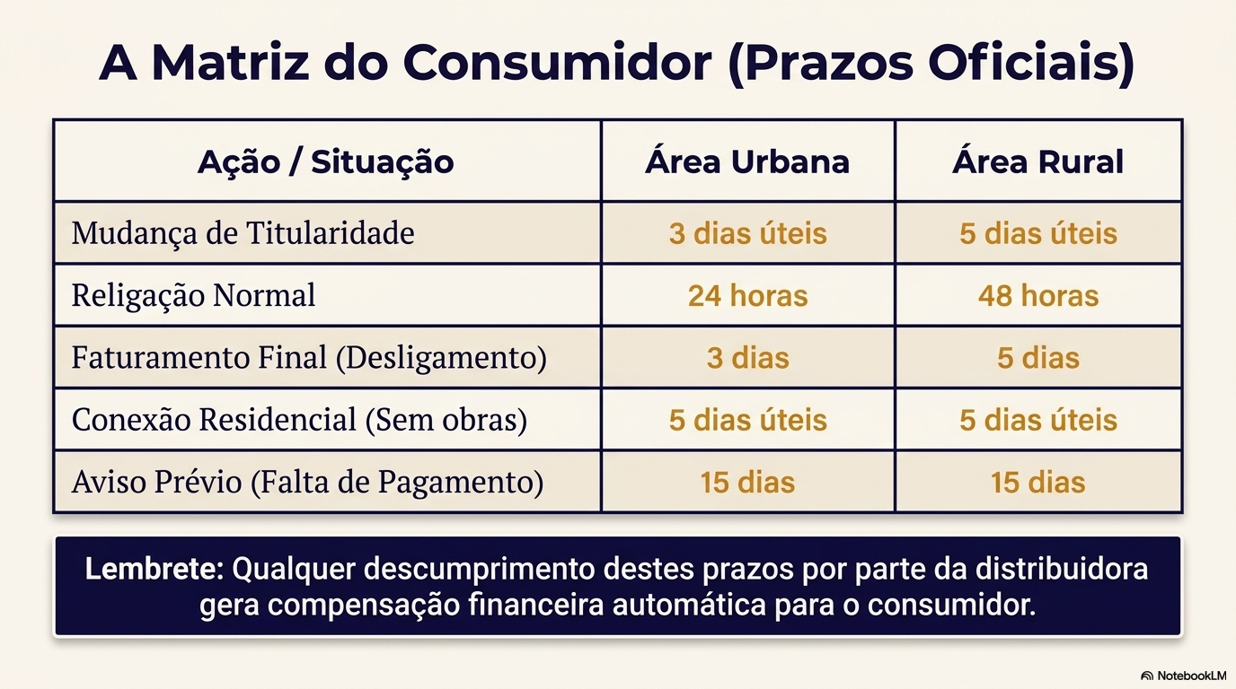
CONSELHO DE CONSUMIDORES DE ENERGIA DA EQUATORIAL PIAUÍ

Slide 15

CONSELHO DE CONSUMIDORES DE ENERGIA DA EQUATORIAL PIAUÍ

Slide 16



CONSELHO DE CONSUMIDORES DE ENERGIA DA EQUATORIAL PIAUÍ
https://concepi.com.br
conselhodeconsumidoresdopiaui
concepipiaui@gmail.com

